Slide 1
Операционные системы
Лекция 15. Файловые системы. Часть 3

Slide 2
Файловые системы с точки зрения реализации

Slide 3
Как устроена файловая система на диске
Разработчиков интересует:
хранение файлов и каталогов
управление свободным местом
структура разделов
эффективность и надёжность
Внутреннее устройство файловой системы ≠ интерфейс пользователя
Изучаем реальные структуры на диске
Notes:
До этого мы рассматривали файловую систему глазами пользователя: имена файлов, каталоги, операции.
Но под капотом всё работает иначе. Разработчикам систем важно знать, как файлы лежат на диске, что хранится в метаданных, как организовано свободное пространство.
Эти детали определяют скорость работы, надёжность и возможность восстановления данных. Сейчас мы углубимся во внутреннее устройство — в физическую разметку диска и структуры файловой системы.

Slide 4
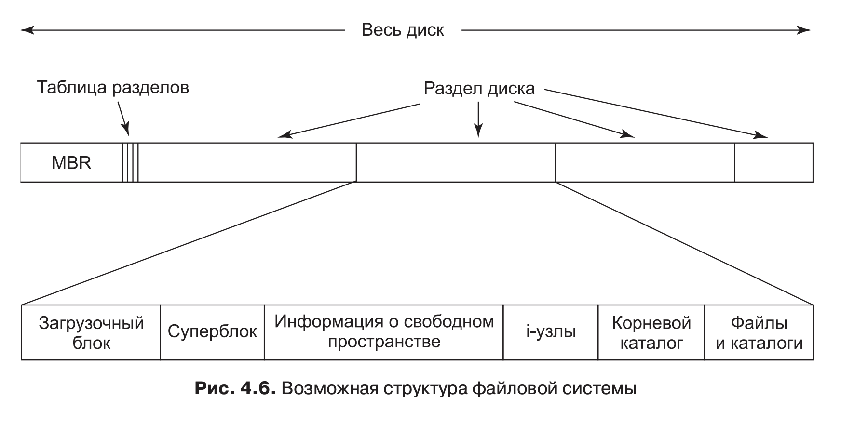
Структура раздела файловой системы
Notes:
На этом слайде — типичный пример того, как файловая система размещается внутри раздела.
В начале находится boot block — код, запускающий ОС.
Затем идёт superblock — ключевая структура, описывающая параметры всей файловой системы: число блоков, тип ФС, магическое число.
Далее хранится информация о свободном пространстве — bitmap или список свободных блоков.
Следом идёт массив inode — одна запись для каждого файла.
Затем — корневой каталог, и наконец основная область данных.
Это общий принцип — конкретные форматы могут отличаться, но логика одинакова.

Slide 5
Старый стиль BIOS + MBR
MBR (Master Boot Record):
Находится в секторе 0
Содержит загрузочный код
В конце хранится partition table
Один раздел помечается как active
Размер диска ограничен (~2 ТБ)
Архитектурно зависит от BIOS
Последовательность загрузки:
BIOS → MBR → boot block → OS
Notes:
На старых ПК загрузка выполнялась через BIOS и MBR.
В секторе 0 диска находился MBR — небольшой кусочек кода и таблица разделов.
BIOS загружал MBR, MBR искал активный раздел и запускал его загрузочный блок.
Этот механизм существовал десятилетиями, но имеет серьёзные ограничения: — не поддерживает большие диски — зависит от архитектуры — работает медленно и небезопасно.
Именно поэтому появилась более современная система загрузки — UEFI.

Slide 6
Современный подход UEFI+GPT
Особенности UEFI:
Не использует MBR
GPT в двух местах: в начале и в конце диска
Быстрая загрузка
Поддержка дисков до 8 ZiB
Работает на разных архитектурах
Может читать файловые системы
Может исполнять PE-файлы
EFI System Partition (ESP):
Специальный раздел
Содержит загрузчики, конфиги
Обычно формат FAT32
Notes:
UEFI — это современная замена BIOS, решающая множество проблем MBR: ограниченный размер дисков, низкая скорость, зависимость от архитектуры.
В режиме UEFI используется структура GPT — таблица разделов нового поколения. Она хранится в двух местах: в начале и в конце диска, что повышает надёжность.
UEFI гораздо умнее BIOS: — умеет читать файловые системы (как минимум FAT); — понимает структуру каталогов; — запускает программы в формате PE, как Windows; — хранит загрузчики в специальном разделе ESP.
По сути, UEFI — это мини-операционная система, встроенная в компьютер.

Slide 7
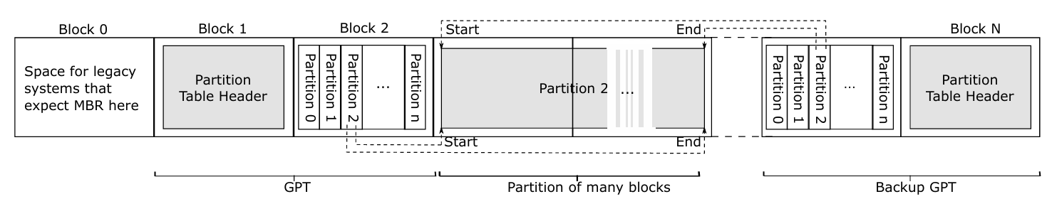
Схема таблицы разделов UEFI

Slide 8
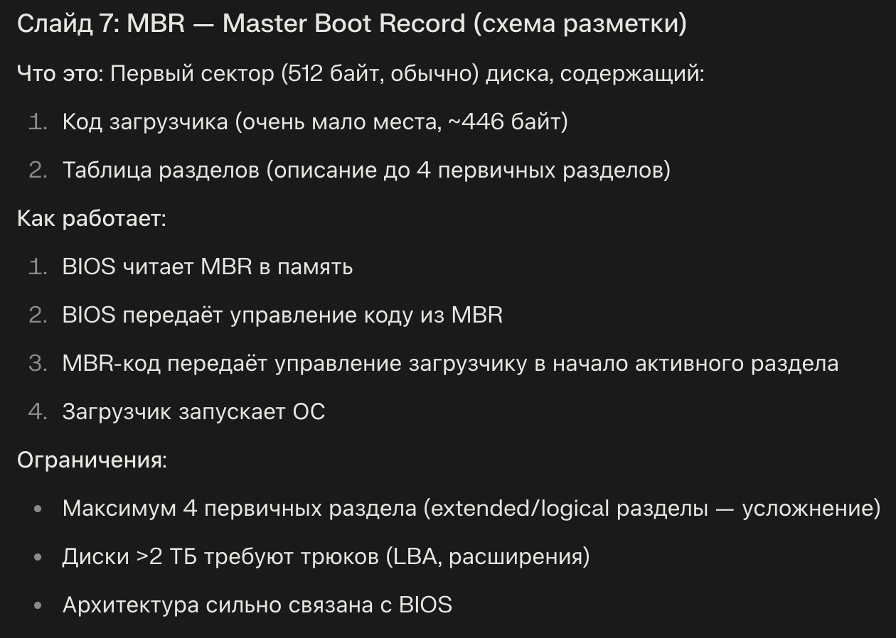

Slide 9
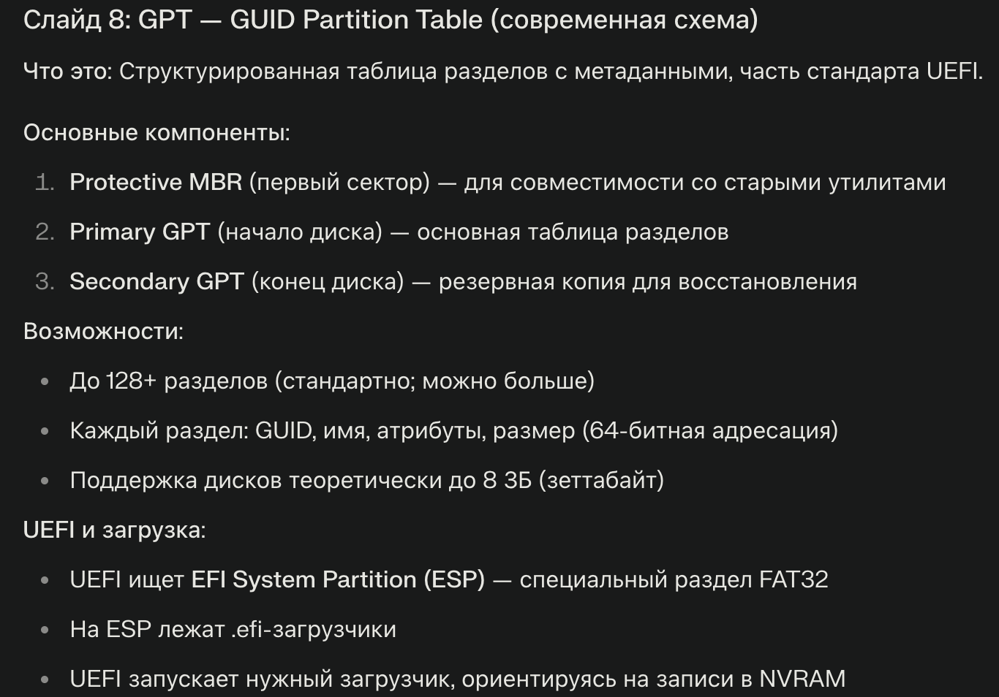

Slide 10
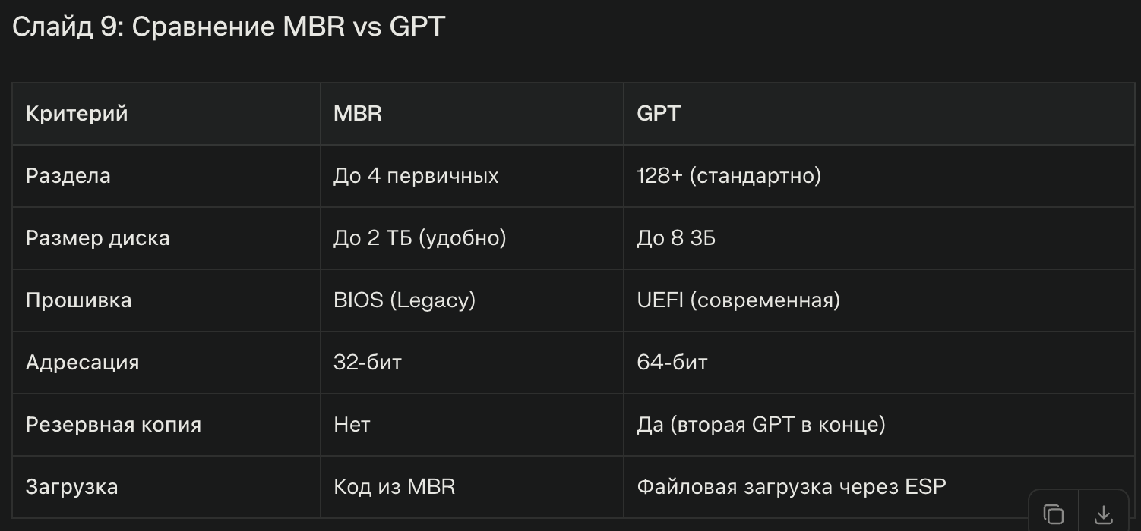

Slide 11
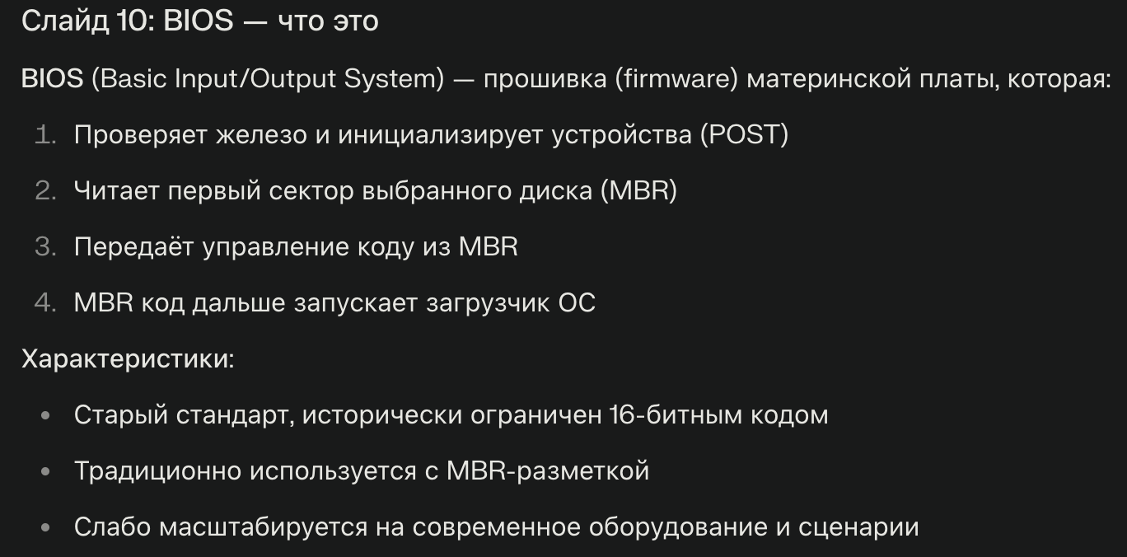

Slide 12
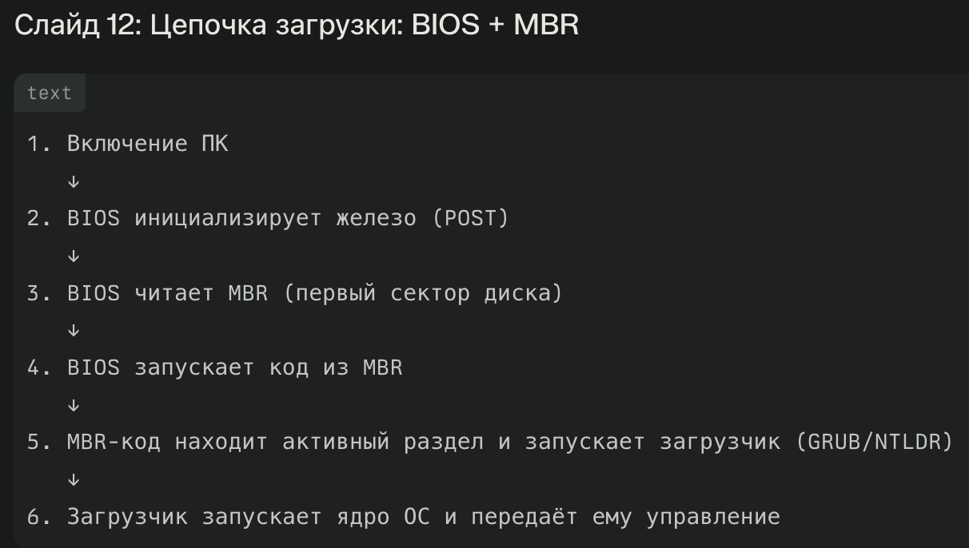

Slide 13
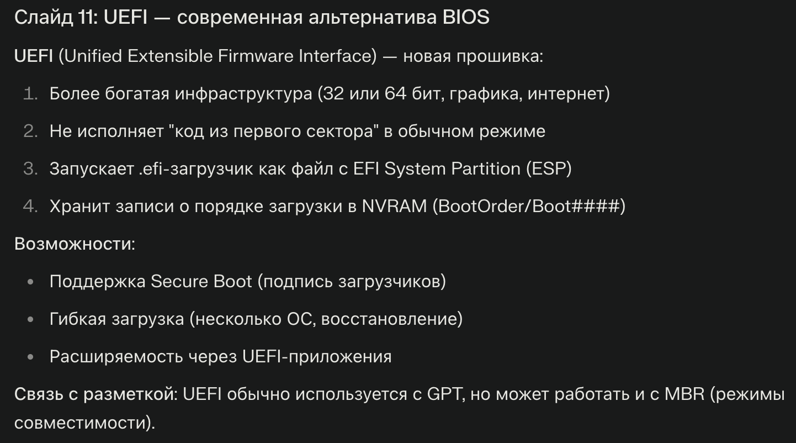

Slide 14
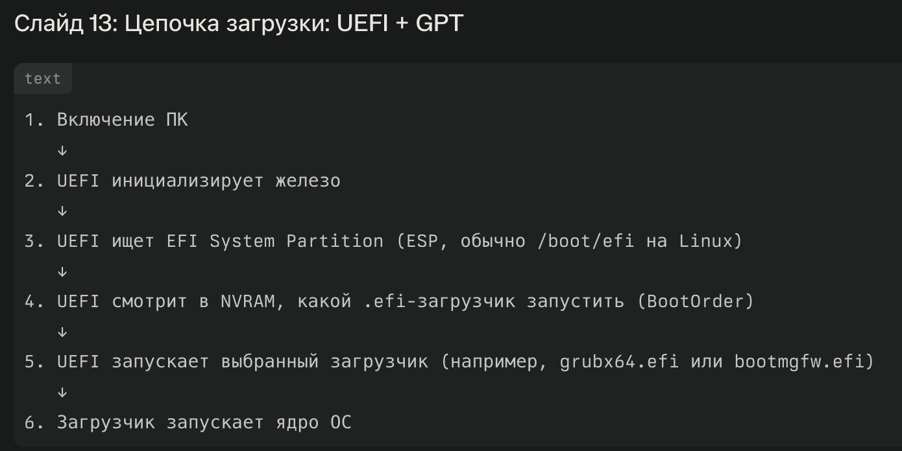

Slide 15
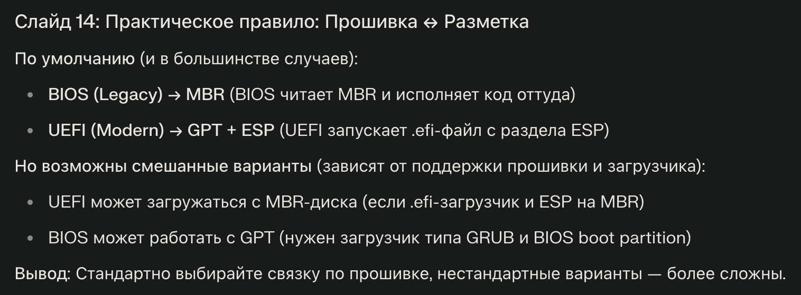

Slide 16
Windows vs Linux

Slide 17
Модель «Каждая ФС – отдельный диск»
NTFS, FAT32, exFAT и др. существуют раздельно
Каждая файловая система имеет букву диска: C:, D:, E:
Нет единого дерева каталогов
Приложения явно указывают диск
Минимальная интеграция между файловыми системами
Notes:
В Windows работа с несколькими файловыми системами построена по принципу полного разделения.
Каждый тип файловой системы — NTFS, FAT32, exFAT — размещается на отдельном логическом диске, который получает собственную букву: C:, D:, E:.
Приложения обязаны указывать, с каким именно диском они работают.
Системе не требуется объединять разные файловые системы в единую структуру — Windows просто держит их раздельно.

Slide 18
Unix/Linux – единое дерево каталогов
Все файловые системы монтируются в одно дерево
Пример:
/ — ext4
/usr — ext3
/home — ReiserFS
/mnt — F2FS
Пользователь видит единую файловую систему
Типы ФС скрыты за VFS
Notes:
UNIX и Linux делают принципиально иначе. Все файловые системы — даже разных типов — объединяются в единое дерево каталогов.
Корень / может быть ext4, /usr — ext3, /home — ReiserFS, флешка на F2FS может быть временно смонтирована в /mnt.
Однако пользователю это невидимо: он видит лишь одну иерархию каталогов.
Все различия между типами файловых систем скрываются внутри VFS.

Slide 19
Как Windows выбирает файловую систему
Приложение указывает путь вида D:\data\file.txt
Драйвер ядра смотрит на букву диска и узнаёт тип ФС
Запрос направляется в соответствующий драйвер (NTFS, FAT, exFAT)
Нет абстракции объединения файловых систем
Notes:
В Windows путь всегда начинается с буквенного обозначения.
Это сразу говорит системе, к какой файловой системе нужно обращаться.
После этого Windows вызывает драйвер NTFS, FAT или иной.
Важно: Windows не пытается объединить разные файловые системы — она просто даёт им разные диски.

Slide 20
Как Unix/Linux выбирает файловую систему
Приложение вызывает open("/usr/bin/bash")
VFS разбирает путь
Определяет точку монтирования (/, /usr, /home …)
По ней находят какая файловая система обслуживает этот путь
Затем вызывает её функции через таблицу методов
Notes:
В UNIX/Linux путь всегда абсолютен и всегда принадлежит общей иерархии.
VFS разбирает путь: – проверяет, где находятся точки монтирования; – выбирает правильную файловую систему; – вызывает нужные функции этой файловой системы через таблицу методов.
Благодаря этому приложения не замечают, что данные хранятся на разных ФС.

Slide 21
Ключевые различия Windows и UNIX/Linux
Windows
UNX/Linux
Простая модель: каждый диск — отдельная ФС
Приложение знает букву диска
Нет единого дерева каталогов
Нет абстракции VFS
Каждый драйвер файловой системы работает напрямую
Единое дерево каталогов
VFS скрывает различия между файловыми системами
Приложения не знают тип ФС
Файловые системы взаимозаменяемы
Можно легко добавлять новые ФС (через VFS)
Notes:
Если сравнить подходы, разница видна невооружённым глазом.
Windows использует буквенные диски и не пытается объединить разные файловые системы — она лишь переключает драйверы по первой букве пути.
UNIX/Linux создаёт единое дерево каталогов, внутри которого каждая файловая система занимает свою точку монтирования.
VFS полностью скрывает различия между файловыми системами, обеспечивая единую POSIX-семантику.
Это делает UNIX-подобные системы более гибкими для серверов, виртуализации, сетевых файловых систем и разработки новых типов ФС.

Slide 22
Где преимущество VFS заметно сильнее всего?
Сетевые ФС (NFS, SMB)
Контейнеры и виртуализация
Поддержка флеш-ФС (F2FS)
Работа с ISO-образами
Лёгкость монтирования в любом каталоге
Прозрачность для приложений
Notes:
Преимущества VFS особенно ярко проявляются там, где нужно смешивать множество различных файловых систем.
Сетевые ФС — NFS или SMB — интегрируются в дерево точно так же, как локальные.
Виртуальные ФС — например, псевдофайловая система /proc — тоже существуют благодаря VFS.
Приложение всегда работает через POSIX и не знает, что под ним: ext4, NFS или виртуальная структура ядра.

Slide 23
Управление и оптимизация файловых систем

Slide 24
Основные задачи управления ФС
Выбор размера блока
Отслеживание свободного места
Минимизация лишних I/O
Ограничения пользователей (quotas)
Баланс производительности и эффективности хранения
Notes:
Реальная файловая система должна не просто работать, но работать эффективно: быстро, надёжно и экономно.
Для этого разработчик ФС должен решить несколько задач — от выбора размера блока до механизмов контроля использования диска пользователями.
Сегодня мы рассмотрим три ключевых темы: размер блока, управление свободными блоками и дисковые квоты.

Slide 25
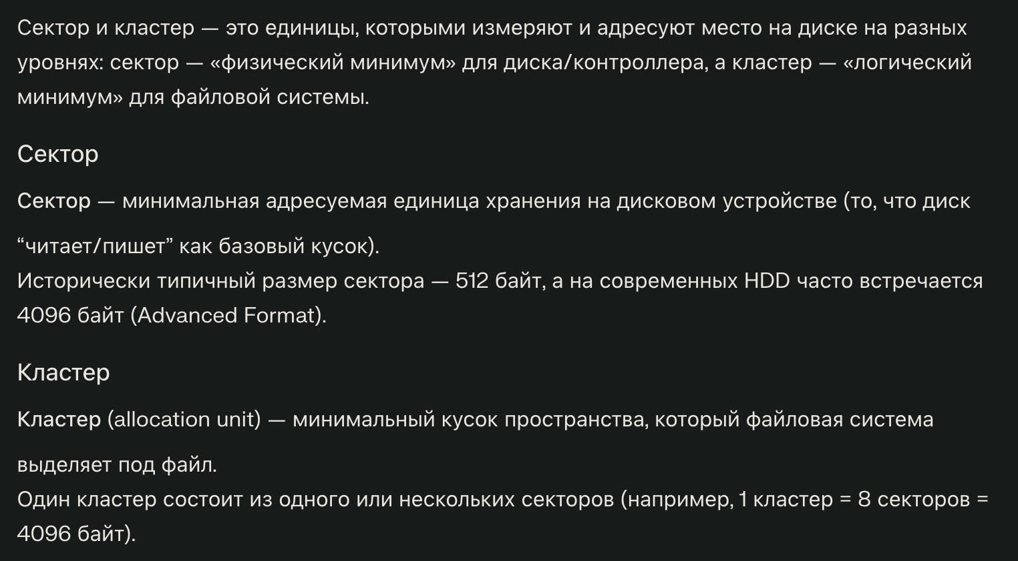

Slide 26
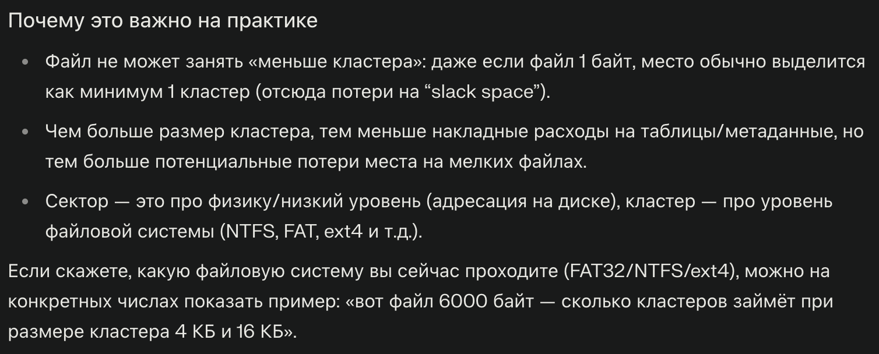

Slide 27
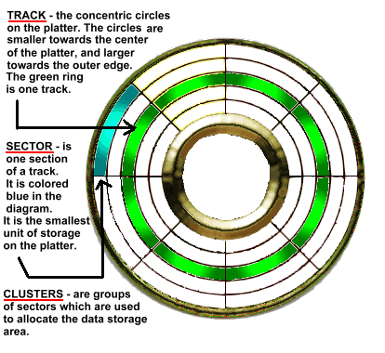
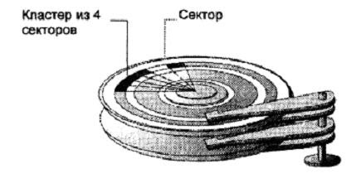

Slide 28
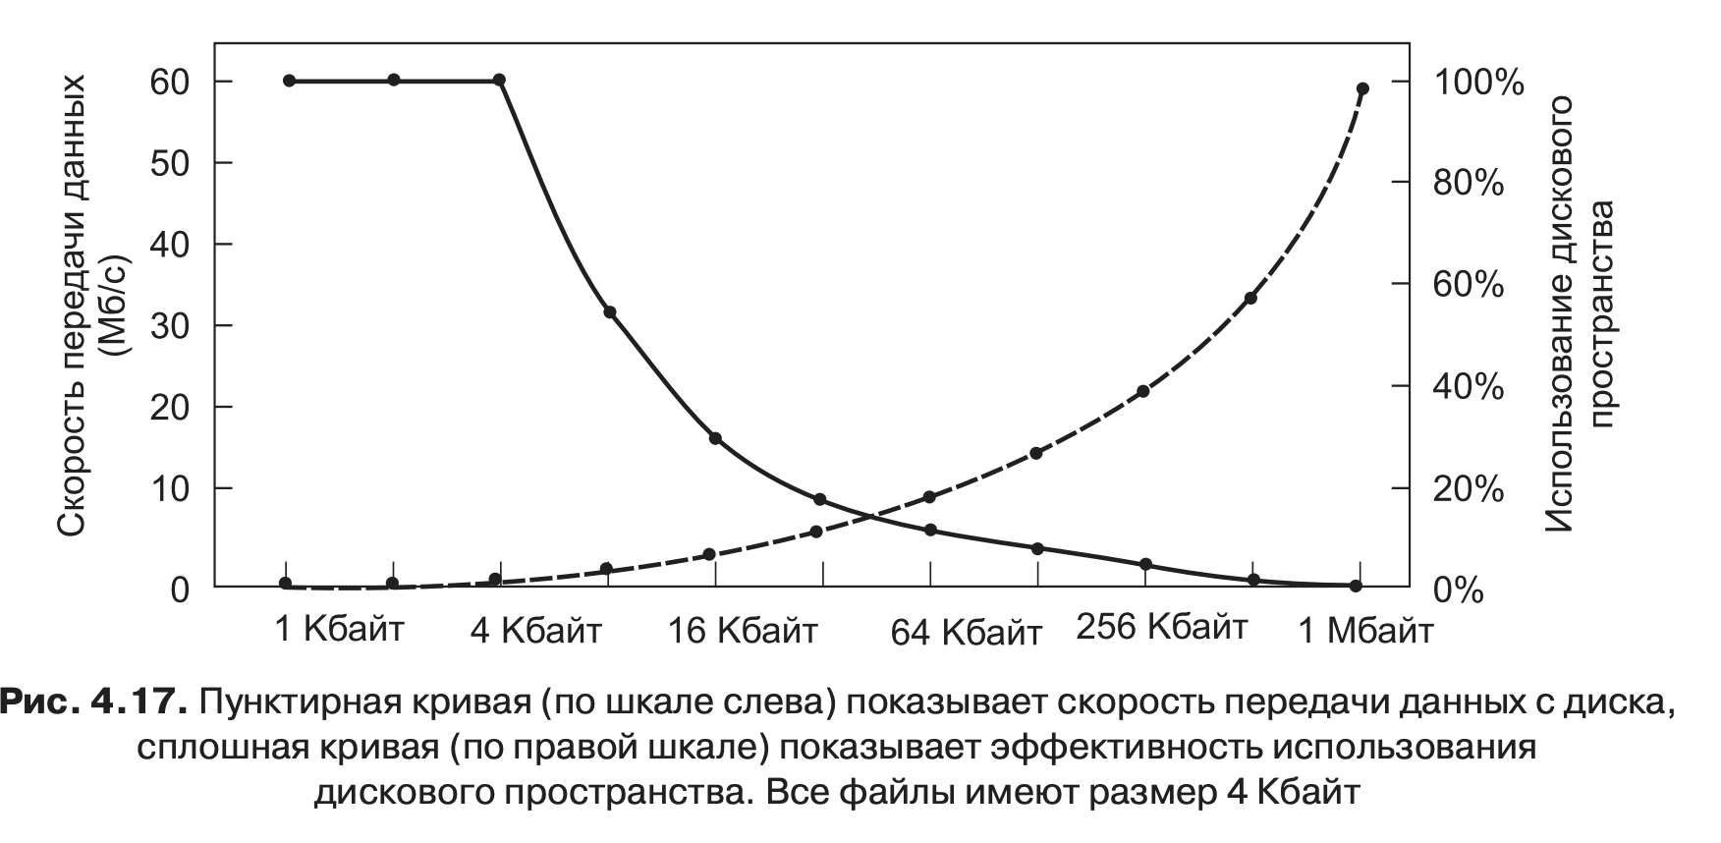
Размер блока – фундаментальный компромисс
Фундаментальный компромисс
Малые блоки – экономия места
Крупные блоки – высокая скорость
Пример:
4 KB файлы →
1 KB блок: 4 блока/файл
2 KB блок: 2 блока/файл
4 KB блок: 1 блок/файл
8 KB блок: 50% waste
16 KB блок: 25% waste
Notes:
Как только решено хранить файлы фиксированными блоками, возникает вопрос: какой размер блока выбрать?
Малые блоки дают хорошую плотность хранения — мало потерь на последний неполный блок.
Но чтение больших файлов разбивается на множество обращений — много seek, низкая производительность.
Большие блоки — наоборот: отличная скорость, но большие потери пространства.
Рассмотрим простой пример — файлы по 4 KB.
С маленькими блоками мы тратим много операций чтения. С большими блоками теряем дисковое пространство.
Это классическая дилемма — либо экономим место, либо повышаем производительность.
Исторически использовали 1–4 KB, но гигантские современные диски позволяют увеличивать блок.

Slide 29
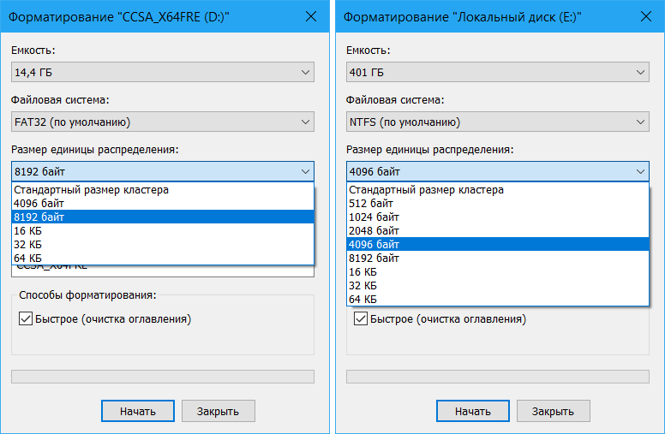

Slide 30
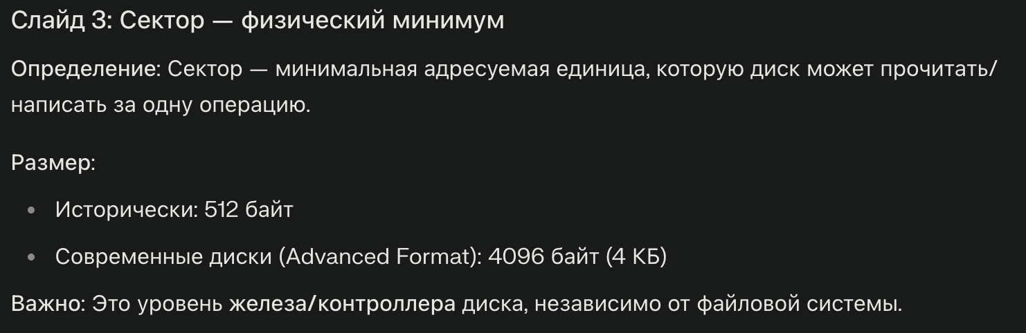

Slide 31
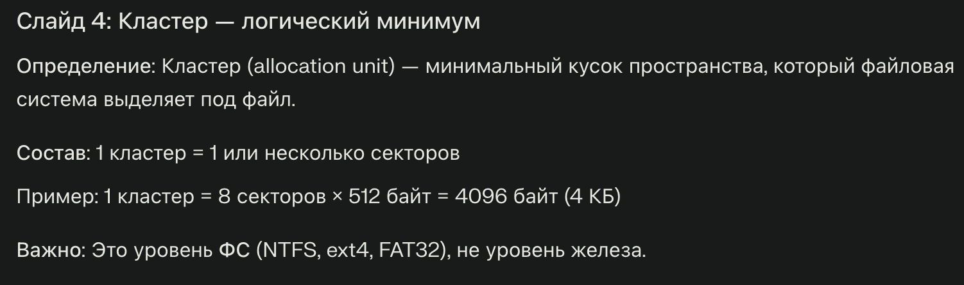

Slide 32
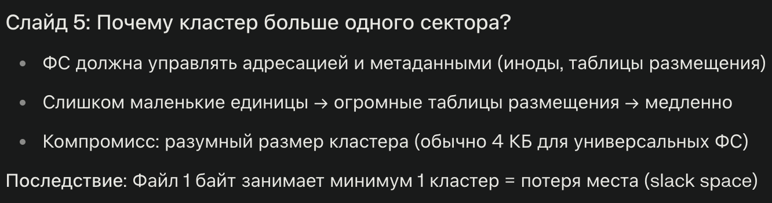

Slide 33
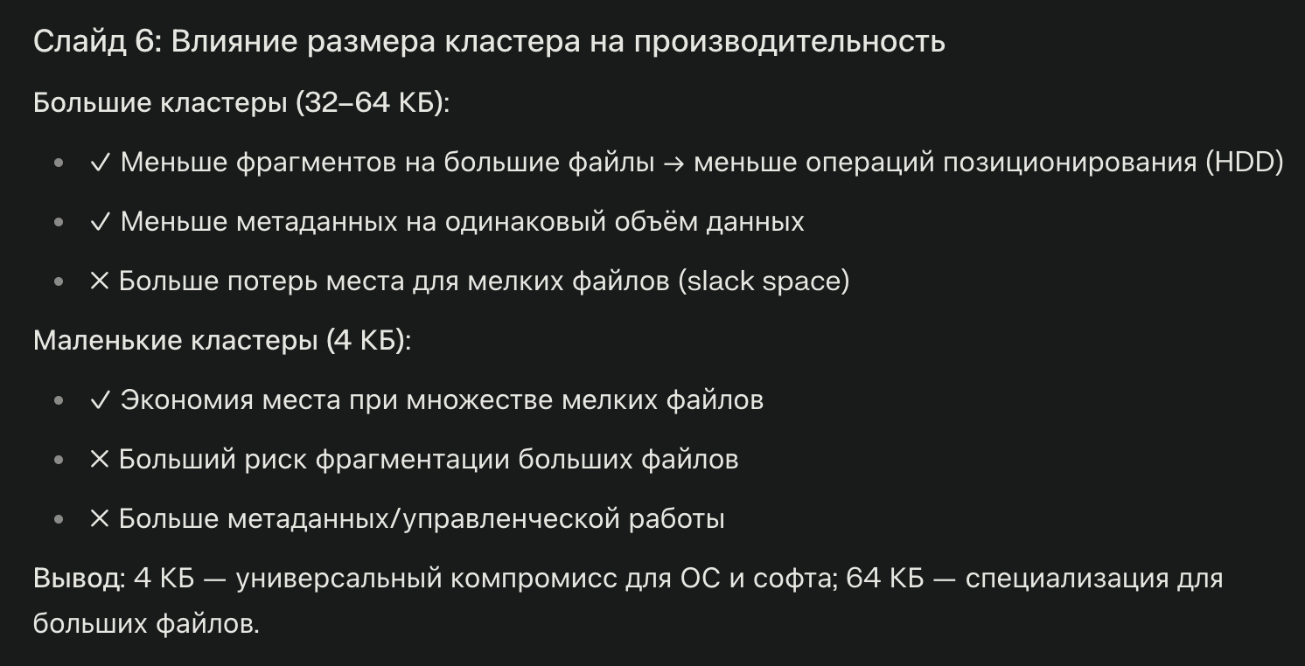

Slide 34
Управление свободными блоками
Метод 1: связный список свободных блоков
Каждый блок содержит номера других свободных блоков
В конце блока хранится ссылка на следующий свободный блок
Простая реализация
Занимает много места
Плохо масштабируется (32 бита на каждую запись)
Метод 2: битовая карта
Один бит = один блок
Очень компактно
1TB диск содержит 1 млрд блоков по 1 Kb. Для хранения надо 125 MB
Можно быстро искать последовательности свободных блоков
Легко держать в памяти (или в swap)
Notes:
Второй метод — bitmap.
Он невероятно эффективен по памяти: всего один бит на блок.
Для терабайтного диска — всего 125 KB для bitmap.
Кроме того, в bitmap удобно искать подряд идущие свободные блоки, что хорошо для минимизации seek.
Второй метод — bitmap.
Он невероятно эффективен по памяти: всего один бит на блок.
Для терабайтного диска — всего 125 KB для bitmap.
Кроме того, в bitmap удобно искать подряд идущие свободные блоки, что хорошо для минимизации seek.

Slide 35
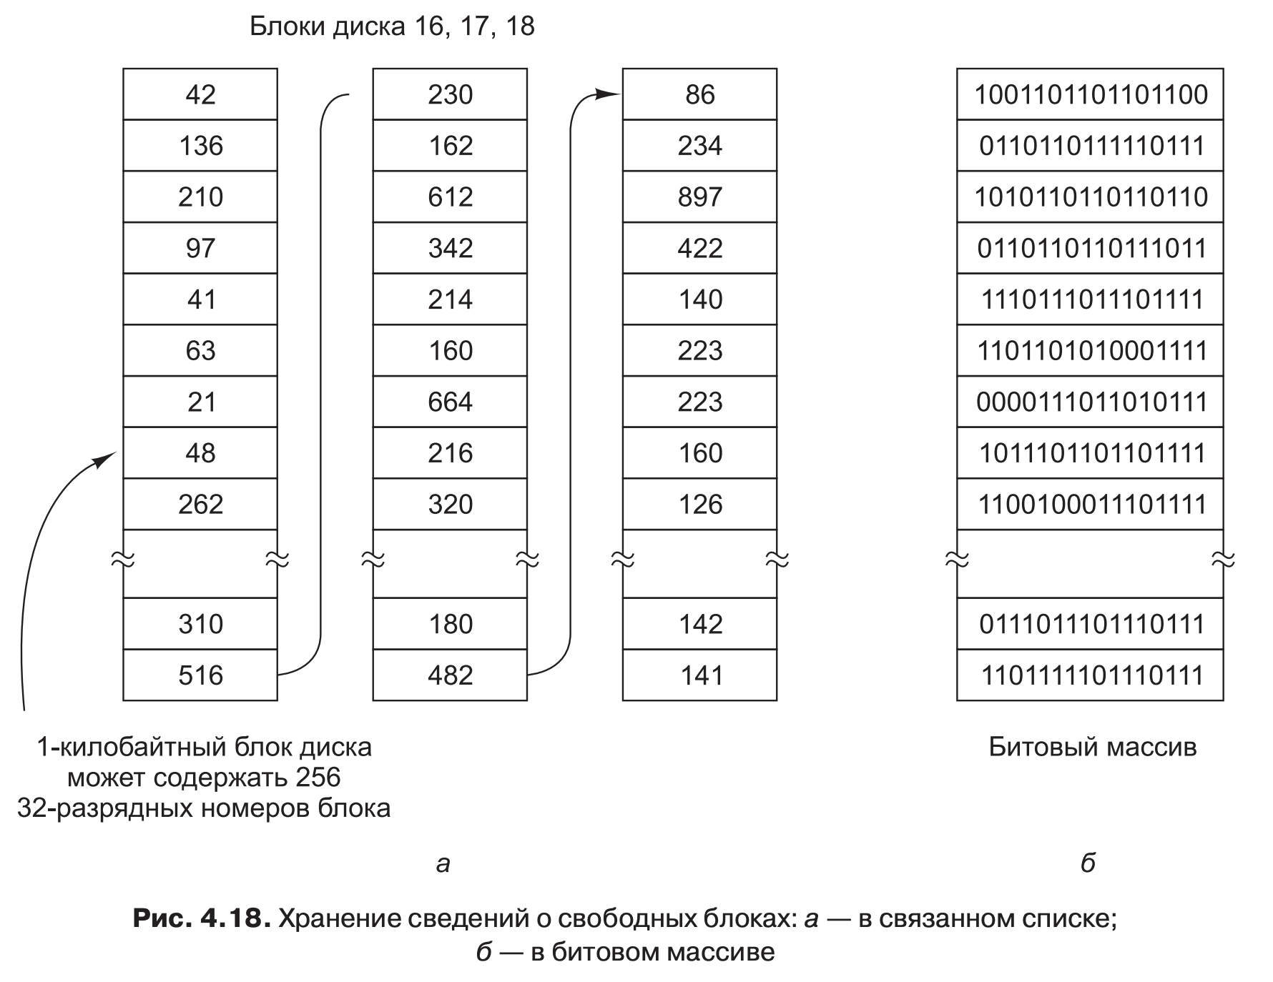
Сравнение Free-List и Bitmap

Slide 36
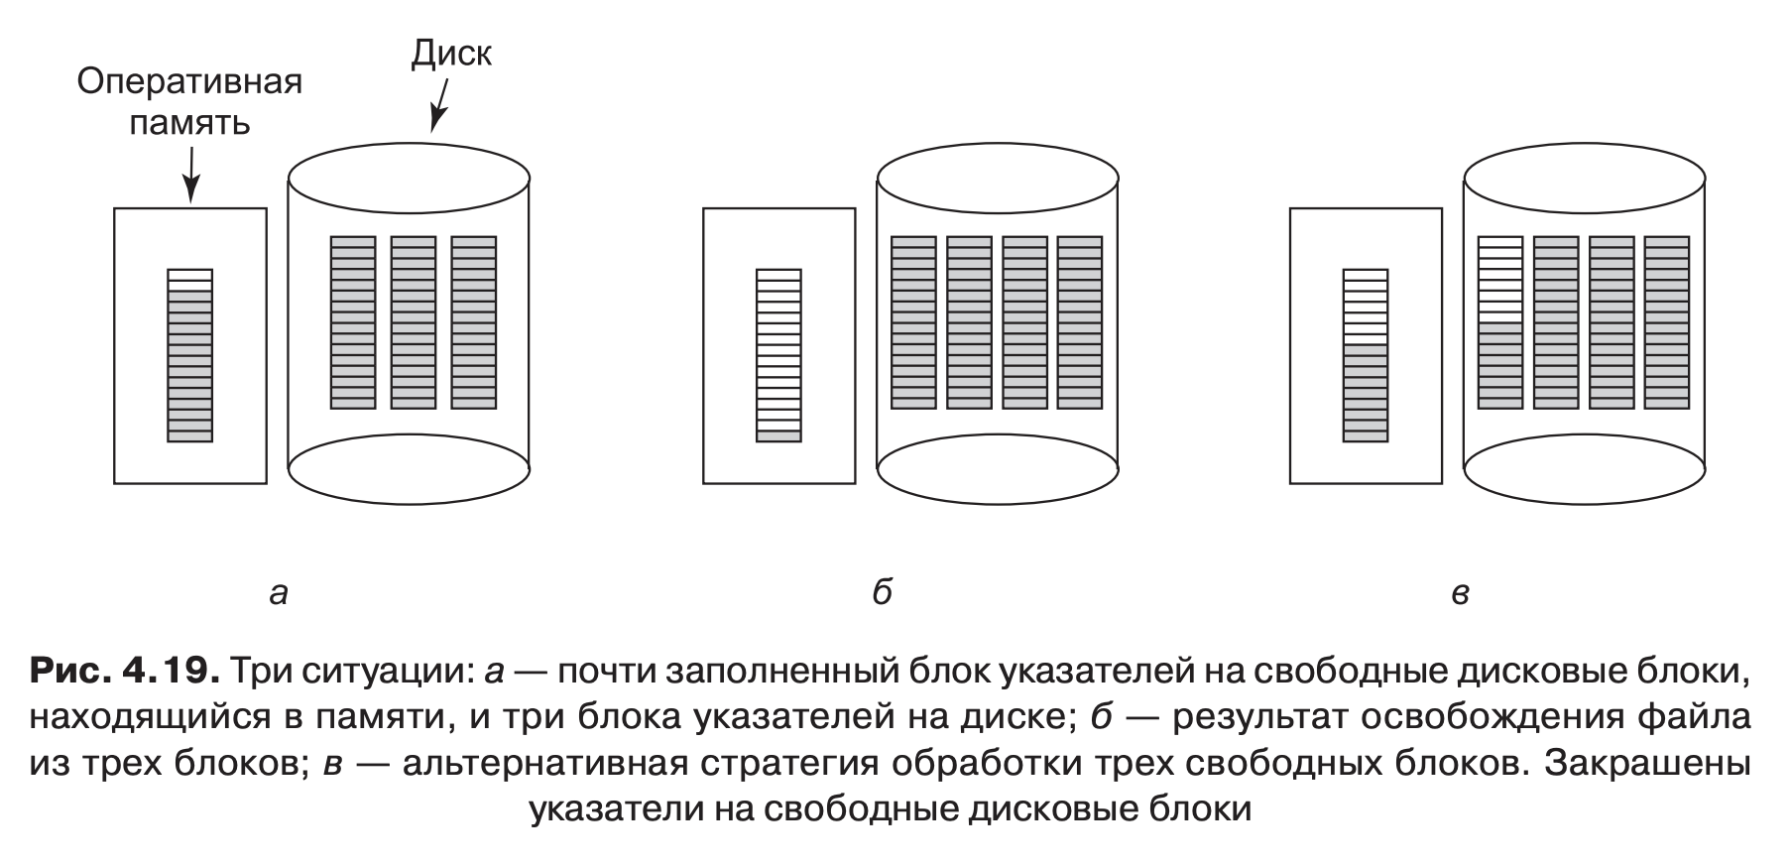
Оптимизация free-list
Проблема: частые записи блока pointer list
Решение: держать pointer block в памяти наполовину заполненным
Уменьшает I/O при работе с временными файлами
Меньше переполнений и недозагрузок блока
Notes:
Если pointer block почти пустой или почти полный, временные файлы могут вызвать бурю лишнего дискового I/O.
Чтобы этого избежать, хранят pointer block в памяти примерно наполовину заполненным.
Тогда создание и удаление временных файлов не вызывает постоянного чтения-записи pointer blocks на диск.

Slide 37
Bitmap в памяти
Хранится по одной странице
Дисковые обращения нужны только при полном заполнении / очистке страницы
Кластеризует аллокации → блоки в ФС ближе друг к другу
Меньше seek
Bitmap тоже можно хранить очень эффективно: достаточно держать в памяти только одну его страницу и подгружать остальные по необходимости.
Это помогает распределять выделения так, что данные располагаются близко друг к другу, уменьшая перемещения головки.
Notes:
Bitmap тоже можно хранить очень эффективно: достаточно держать в памяти только одну его страницу и подгружать остальные по необходимости.
Это помогает распределять выделения так, что данные располагаются близко друг к другу, уменьшая перемещения головки.

Slide 38
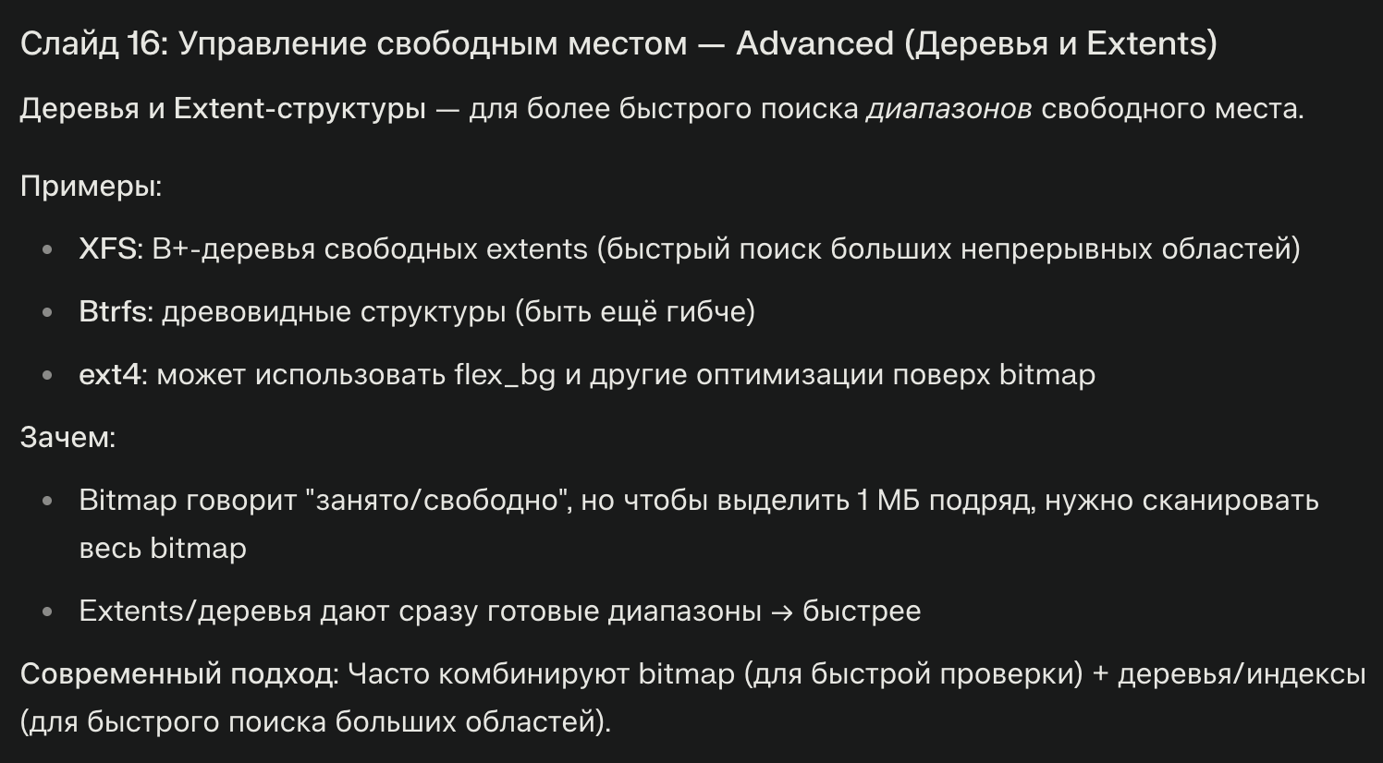

Slide 39
Дисковые квоты
Зачем нужны квоты?
Ограничивают использование диска пользователями
Защищает систему от заполнения диска одним пользователем
Контроль:
количества файлов
объёма используемых блоков
soft/hard limits
Notes:
На многопользовательских системах всегда есть риск, что один пользователь заполнит весь диск — намеренно или случайно.
Квоты ограничивают количество файлов и объём хранимых данных для каждого пользователя.
Есть мягкие и жёсткие лимиты. Жёсткие нарушить нельзя никогда.

Slide 40
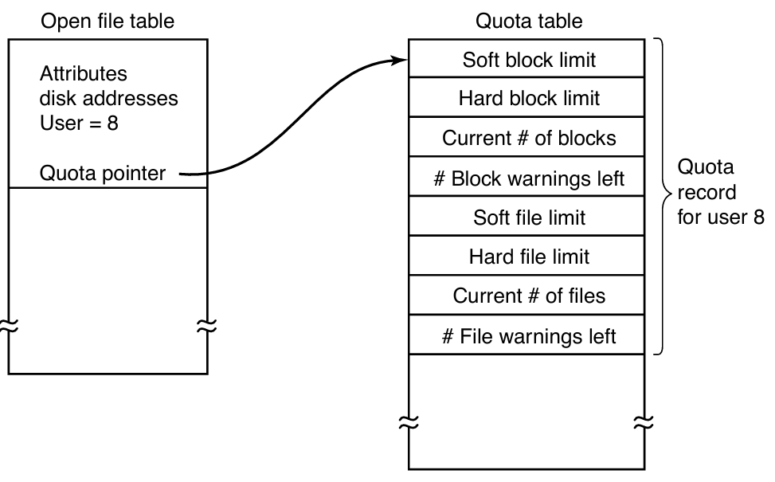
Принцип работы квот
В таблице open files хранится указатель на запись квоты
При увеличении размера файла:
увеличивается счётчик блоков
проверяются лимиты
soft limit можно превышать временно
hard limit — нельзя
При входе в систему выдаётся предупреждение, если soft limit превышен
Notes:
Когда пользователь открывает файл, система определяет владельца и связывает файл с записью квоты.
Каждое добавление блока проверяет лимиты.
Soft limit можно превышать, но при входе пользователь получает предупреждение.
Если он игнорирует предупреждения достаточно долго, система может запретить вход до очистки места.

Slide 41
Резервное копирование

Slide 42
Зачем нужны резервные копии
Потеря файловой системы критичнее, чем потеря компьютера
Две цели бэкапа:
восстановление после катастрофы
исправление ошибок пользователя
Типичные носители: диски, ленты (дёшево — $10/ТБ)
Бэкап — не тривиальная задача
Notes:
Файловая система — это самое ценное, что хранится на компьютере. Если сгорел сам компьютер — это неприятно, но заменяемо. Если же потеряна файловая система — программы, документы, база клиентов — это зачастую невосполнимо. Поэтому резервное копирование — обязательная часть эксплуатации любого хранилища.
Бэкапы нужны по двум основным причинам:
Катастрофы. Случаются редко, но последствия ужасающие: пожар, перепад напряжения, отказ диска.
Ошибки пользователей. Удалённый файл через неделю вдруг оказался нужным — это гораздо более частый сценарий.
Поэтому организации делают резервные копии ежедневно. Носители бывают разные, но ленты всё ещё используются — они стоят меньше $10 за терабайт. На больших объёмах это существенно.»

Slide 43
Что учитывать при организации бэкапов
Какие директории копировать (исключения: /dev, tmp, swap)
Инкрементальные копии
Компрессия данных
Проблемы активной файловой системы
Безопасность носителей (офлайн хранение, защита от краж)
Notes:
Первая проблема — нужно ли копировать всё. Обычно — нет. Например, папка /dev в UNIX содержит файловые интерфейсы устройств. Попытка их копировать может «заморозить» программу дампа.
Временные каталоги и исполняемые файлы, которые можно переустановить, тоже обычно исключают.
Вторая важная идея — инкрементальные копии. Полный бэкап может занимать часы и терабайты, поэтому часто копируют только изменённые файлы.
Но тогда усложняется восстановление: нужно применить полный бэкап, а затем цепочку инкрементальных — в правильном порядке.
Третье — компрессия. Она экономит место, но проблема в том, что один дефект на ленте может сделать весь сжатый поток нечитаемым.
Четвёртое — консистентность. Если файловая система активно меняется во время бэкапа, копия может быть неконсистентной. Поэтому были придуманы snapshots — быстрые снимки состояния: мы фиксируем состояние метаданных, и дальше изменения пишутся в новые блоки.
И наконец — безопасность бэкап-носителей. Украсть ленту из кабинета администратора гораздо проще, чем взломать сеть. И хранить бэкапы надо вне офиса, иначе пожар уничтожит всё.»

Slide 44
Физический dump
Копирование всех блоков диска
Очень простая реализация
Очень высокая скорость
Проблемы:
невозможность выбрать каталоги
невозможность восстановить отдельные файлы
необходимость учитывать bad blocks
Notes:
«Физический дамп — это максимально простой способ: мы просто копируем диск блок за блоком, начиная с нулевого.
Это почти идеальный код: очень простой, практически без ошибок, и работает на полной скорости диска.
Но минусы значительные:
нельзя выбрать директории
нельзя сделать инкрементальный бэкап
нельзя восстановить один конкретный файл
нужно учитывать bad blocks, иначе программа будет падать при чтении
Поэтому физический dump используют редко.»

Slide 45
Логический dump
Рекурсивный обход дерева каталогов
Копируются только изменённые файлы
Всегда копируются каталоги на пути к изменённым файлам
Удобно для восстановления
Используется большинством UNIX систем
Notes:
Логический дамп — подход, который используется в UNIX-подобных системах. Он работает с файловой системой логически: обходит дерево каталогов, определяет изменённые файлы, копирует их, а также копирует каталоги, даже если они сами не изменились.
Почему каталоги тоже нужны? Потому что при восстановлении структуры каталогов мы должны восстановить путь к файлу: нельзя восстановить файл, если каталоги, в которых он лежит, отсутствуют.

Slide 46
Алгоритм логического дампа
Поиск всех изменённых файлов и всех каталогов
Удаление каталогов без изменённых элементов
Запись каталогов
Запись файлов
Notes:
«UNIX-алгоритм включает четыре фазы.
Фаза 1: рекурсивно посещаем дерево и помечаем все изменённые файлы, а также все каталоги.
Фаза 2: убираем те каталоги, где нет изменённых элементов.
Фаза 3: записываем каталоги в дамп — они идут первыми, чтобы создать «скелет» структуры при восстановлении.
Фаза 4: записываем сами изменённые файлы.
Такой подход позволяет удобно восстанавливать и отдельные файлы, и всю систему.»

Slide 47
Проблемы и особенности восстановления
Восстановление свободных блоков
Работа с hard links
«Разрежённые» файлы (sparse files)
Исключение спецфайлов (device files, pipes)
Последовательное применение full + incrementals
Notes:
«Восстановление из логического дампа тоже имеет нюансы.
Свободные блоки. Их не сохраняют, поэтому после восстановления система заново строит список свободных блоков: это просто «все блоки минус занятые».
Ссылки (hard links). Чтобы файл с несколькими ссылками не был восстановлен несколько раз, система должна отслеживать его inode.
Sparse-файлы. Если в файле есть "дырки" — пропуски между блоками — их нельзя восстанавливать как реальные нулевые блоки, иначе файл вырастет до гигантского размера.
Специальные файлы и FIFO — копировать нельзя, восстановление должно создавать их заново.
В итоге логическое резервирование — гибкое, надёжное и даёт удобное восстановление.»

Slide 48
Обеспечение согласованности

Slide 49
Устойчивость к сбоям
Сбой или внезапное выключение приведёт к тому, что часть блоков не будет записана
Возможная порча:
i-node блоков
каталогов
битовой карты (или free list)
Файловая система может оказаться в несогласованном состоянии
Требуется специальная проверка после сбоя
Notes:
Файловые системы активно кэшируют данные: i-node’ы, каталоги, битовые карты свободных блоков. Операционная система не пишет изменения немедленно — они копятся в памяти и сбрасываются на диск позже.
Если происходит авария — например, отключение питания или ядро падает — часть обновлений оказывается не записанной. Это может привести к тому, что структура файловой системы станет несогласованной: в каталогах упоминаются файлы, которых не существует; блоки помечены как свободные, но фактически заняты; или наоборот — заняты, но ни один файл на них не ссылается.
Особенно опасно, когда повреждены i-node блоки или каталог — то есть критические структуры, управляющие всей ФС.

Slide 50
Инструменты проверки
Linux/UNIX: fsck
Windows: sfc, chkdsk
Проверяют каждую файловую систему отдельно
Журналируемые FS часто могут восстанавливаться автоматически (ext4, NTFS, ReiserFS)
Notes:
Для восстановления согласованности почти все ОС имеют специальные утилиты.
В UNIX/Linux это знаменитая команда fsck — file system check. Она проверяет целостность каждого раздела независимо. В Windows используются chkdsk и sfc, но принцип примерно один: анализировать структуру ФС и устранять обнаруженные несоответствия.
При этом журналируемые файловые системы, такие как ext4, NTFS, ReiserFS, обладают встроенными механизмами восстановления: после сбоя они «доигрывают» журнал и сами исправляют большинство ошибок без запуска отдельного проверяющего инструмента.»

Slide 51
Проверка блоков
fsck строит две таблицы:
Таблица «используемых блоков»
Таблица «свободных блоков»
Сырые i-node’ы читаются напрямую
Каждая ссылка на блок увеличивает счётчик
Возможные ошибки:
блок потерян
блок дважды в free list
блок принадлежит двум файлам одновременно
Notes:
При проверке блоков fsck создаёт две таблицы, где каждому блоку диска соответствует счётчик:
Сколько раз он встречается в файлах
Сколько раз он встречается в списке свободных блоков
Алгоритм обходит все i-node’ы (чтение производится через raw access, минуя ФС), извлекает адреса блоков и увеличивает счётчики. Затем анализируется free list или bitmap, и тоже обновляются счётчики.
В идеале каждый блок должен появиться либо среди занятых, либо среди свободных — но ровно один раз. Сбой может привести к трём типичным ошибкам.

Slide 52
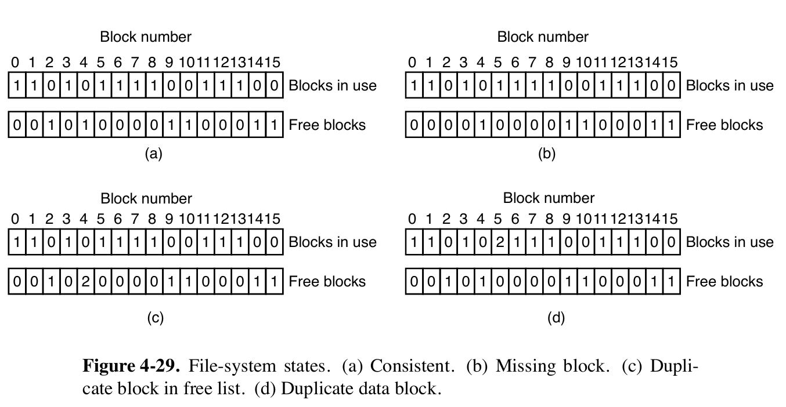
Консистентные и неконсистентные состояния ФС

Slide 53
Исправление ошибок блоков
Потерянные блоки добавляются в free list
Дубликаты требуют перестраивания списка свободных блоков
Если найден блок, принадлежащий двум файлам, создаётся копия
целостность файлов нарушена, но FS исправлена)
Notes:
Первый случай — блок не значится ни среди занятых, ни среди свободных. Это потерянное пространство. Самое простое решение — вернуть его в free list.
Второй случай — блок дважды отмечен как свободный. Такая ситуация возможна, если free list — список, а не битовая карта. Исправление простое — перестроить список свободных блоков.
Третий и самый опасный случай — один блок включён в два разных файла. Если любой из этих файлов удалить, блок попадёт в free list, и позже его могут перезаписать другие файлы. Поэтому fsck создаёт копию блока и корректирует один из файлов.

Slide 54
Проверка каталогов и ссылок
Подсчёт ссылок на i-node из каталогов
Сравнение с link count внутри i-node
Ошибки:
link count слишком велик → уменьшаем
link count слишком мал → увеличиваем
Неверный link count может привести к утрате файла (с преждевременным освобождением блоков!)
Notes:
Следующий этап — проверка согласованности каталогов. Для каждого i-node fsck считает, в скольких каталогах он встречается. Затем проверяет его внутренний атрибут — link count.
Есть два варианта ошибок:
link count больше реального количества ссылок. Эта ошибка просто приводит к тому, что файл никогда не удалится полностью, и место на диске будет утекать. Исправляется уменьшением счётчика.
link count меньше числа ссылок. Это куда опаснее: если удалить один каталогную ссылку, link count станет 0, и система освободит блоки, даже если файл всё ещё используется другим каталогом.

Slide 55
Прочие проверки
Проверка структуры каталогов
Некорректные номера i-node
Подозрительные разрешения
Очень большие каталоги
Файлы с SUID-root в пользовательских каталогах
Особые файлы не должны попадать в dump
Notes:
Дополнительно проверяются:
корректность формата каталогов
допустимость i-node номеров
подозрительные права доступа
слишком большие каталоги
SUID root файлы в пользовательских каталогах — потенциальный риск безопасности
Также проверяется корректность специальных файлов: pipes, device nodes, sockets. Они не должны восстанавливаться как обычные файлы.

Slide 56
Защита от ошибок пользователя
UNIX не защищает от случайного rm
Windows — корзина (Recycle Bin)
восстановление удалённых файлов
место освобождается только после очистки корзины
Но ошибки типа rm * .o всё равно опасны
Notes:
А что насчёт ошибок пользователя? UNIX здесь строг — если пользователь ошибся с шаблоном rm, ничего восстановить нельзя, если заранее не настроены snapshot’ы или backup.
Windows действует мягче: удалённые файлы перемещаются в Recycle Bin. Их легко вернуть. Но стоит понимать: корзина защищает от случайного удаления, но не от неверного шаблона или скрипта, который удаляет слишком много.

Slide 57
Производительность файловых систем

Slide 58
Огромная разница в скорости: память vs диск
ОЗУ: ~10 нс
SSD: десятки–сотни мкс
HDD: 5–10 мс задержек + медленная передача
Одиночный доступ к диску медленнее доступа к памяти в миллион раз
Поэтому файловые системы используют множество оптимизаций
Notes:
Главная причина всех оптимизаций в файловых системах — огромная разница в скорости между памятью и диском. Память — 10 наносекунд, SSD — десятки микросекунд, а магнитный диск добавляет ещё миллисекунды на перемещение головки и ожидание сектора. Это разница в миллионы раз, и файловая система должна всеми способами уменьшать количество обращений к диску. Отсюда — кэширование, опережающее чтение, группировка блоков и многие другие методы.

Slide 59
Кеширование блоков
Кэш в памяти хранит недавно прочитанные/изменённые блоки
Сначала проверка в кэше → если есть, диск не нужен
Хеш-таблица для быстрого поиска блока
При переполнении выбираем жертву: LRU, FIFO, Second Chance
Точный LRU возможен, но нежелателен из-за рисков для целостности
Notes:
Кэширование — главный способ ускорения работы дисковой подсистемы. При каждом чтении система сначала проверяет, есть ли нужный блок в кэше. Если да — диск не участвует. Если нет — блок загружается в память и остаётся там для последующих операций.
Блоки организованы в хеш-таблицу, чтобы быстро проверять наличие. При заполнении кэша используется политика вытеснения — часто LRU.
Однако — парадокс — в файловых системах точный LRU вреден. Почему? Потому что критические структуры, такие как i-node блоки, могут слишком долго «жить» в кэше без записи на диск. Если произойдёт сбой — файл может быть потерян или повреждён.
Поэтому блоки делятся на категории: одни ставятся в конец списка (если могут понадобиться снова), другие — в начало, чтобы как можно скорее освободить место

Slide 60
Немедленная запись важных блоков
Некоторые блоки нельзя долго держать в кэше
i-node блоки
каталоги
индиректные блоки
Если они изменены — они пишутся на диск сразу
Это снижает риск разрушения файловой системы при сбое
Пользовательские данные можно держать дольше, но тоже ограничено
Notes:
Консистентность файловой системы важнее скорости. Поэтому если изменяется критический блок — структура каталогов, i-node, битовая карта свободного пространства — такие блоки должны быть записаны на диск немедленно. Это напрямую снижает риск повреждения структуры ФС.
Обычные данные, например текст файла, можно отложить, но и здесь есть ограничения — иначе пользователь может потерять целый день работы, если кэш ещё не сбросился на диск.

Slide 61
Политики сброса данных на диск: UNIX vs Windows
UNIX: программа update вызывает sync каждые ~30 секунд
Потерять можно максимум 30 секунд работы
Windows (ранние версии): write-through — запись на диск сразу
Менее эффективно, но полностью безопасно
Сейчас Windows тоже использует буферизацию + журналирование
Notes:
UNIX изменённые блоки периодически сбрасываются командой sync. Фоновая служба делает это каждые 30 секунд — это компромисс между скоростью и надёжностью.
Первоначальные версии Windows/MS-DOS применяли write-through: каждый байт записывался на диск немедленно. Это делалось потому, что данные лежали на съёмных носителях, и неожиданное извлечение дискеты нельзя было предусмотреть.
Сейчас Windows использует кэширование, но NTFS компенсирует риски журналированием — критические данные фиксируются в журнале перед записью.

Slide 62
Буферный кэш и Page Cache
Page cache — кэш страниц файлов, интегрирован с виртуальной памятью
Buffer cache — кэш дисковых блоков
В современных системах они объединены
Маппинг файла в память (mmap) использует те же страницы
Это экономит память и ускоряет операции
Notes:
Раньше существовали два разных кэша: buffer cache и page cache. Buffer cache работал с «дисковыми блоками», page cache — с «страницами памяти». Но данные зачастую были одни и те же, просто хранились дважды.
Современные ОС объединяют оба механизма: страницы файла, загруженные по mmap, и блоки, загруженные по read, фактически лежат в одной и той же области памяти. Это увеличивает эффективность использования памяти и сокращает копирования.

Slide 63
Опережающее чтение
Наблюдение: многие файлы читаются последовательно
Поэтому при чтении блока k система запрашивает и k+1
Если доступ случайный — read-ahead отключается
Система отслеживает шаблон доступа:
последовательный → включить read-ahead
был seek → считать доступ случайным
Notes:
Опережающее чтение даёт огромный выигрыш в случае последовательного чтения. Если мы прочитали блок k, то, скорее всего, следующим будет k+1. ОС запрашивает следующий блок заранее — к моменту обращения он уже находится в кэше.
Если программа начинает выполнять seek — значит доступ случайный, и читать вперёд бесполезно. Файловая система динамически переключается между этими режимами.

Slide 64
Снижение движения дисковой головки (HDD)
На HDD seek — главный источник задержек
Файлы стремятся размещать так, чтобы:
блоки шли подряд
в пределах одного цилиндра
рядом с i-node
Используются:
блоковая группировка
цилиндровые группы (BSD FFS)
учёт позиции головки и вращения
Notes:
Для магнитных дисков скорость определяется временем перемещения головки. Поэтому файловые системы стараются размещать последовательные блоки рядом друг с другом.
BSD FFS впервые ввёл cylinder groups: каждая группа имеет свои i-node, bitmap и блоки данных. Это уменьшает среднее расстояние между i-node и данными и снижает количество seek’ов

Slide 65
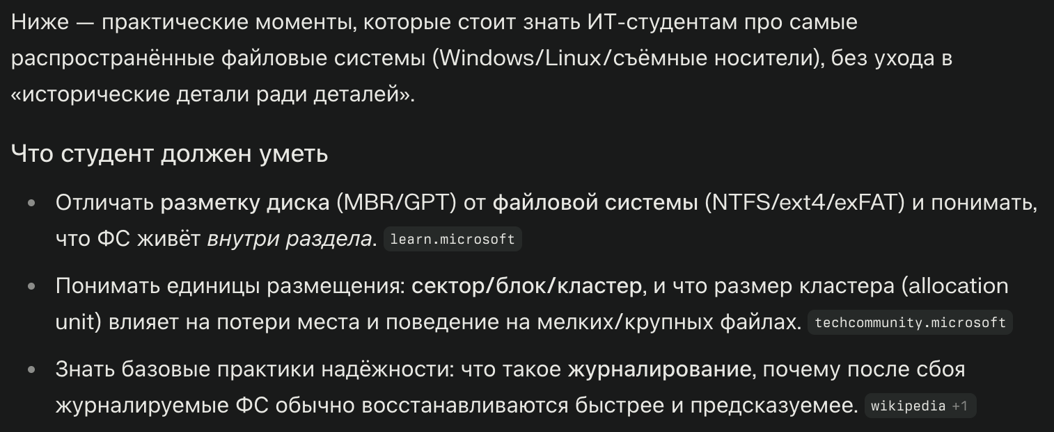

Slide 66
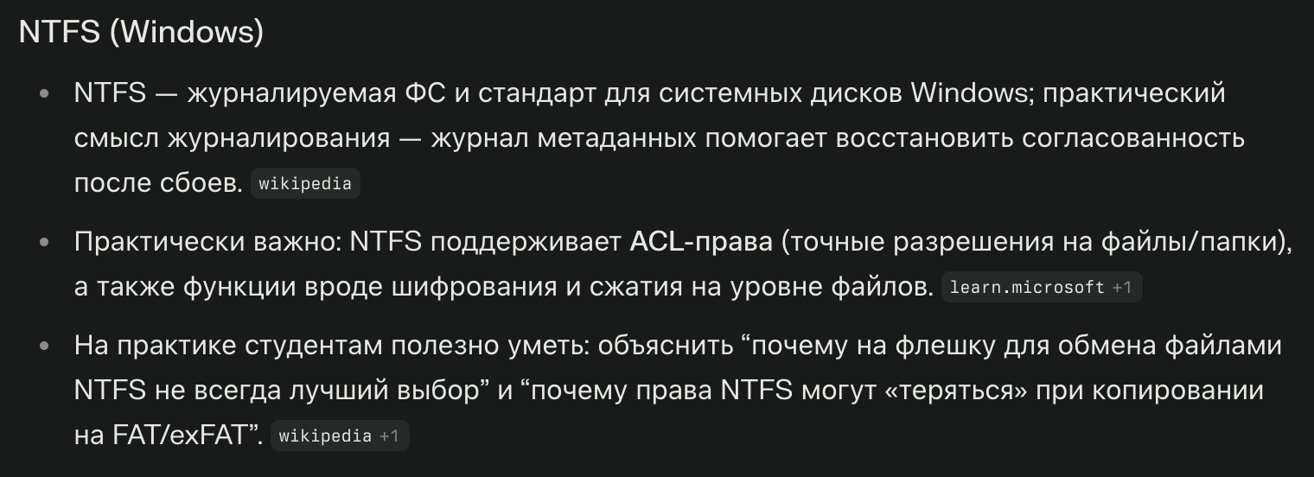

Slide 67
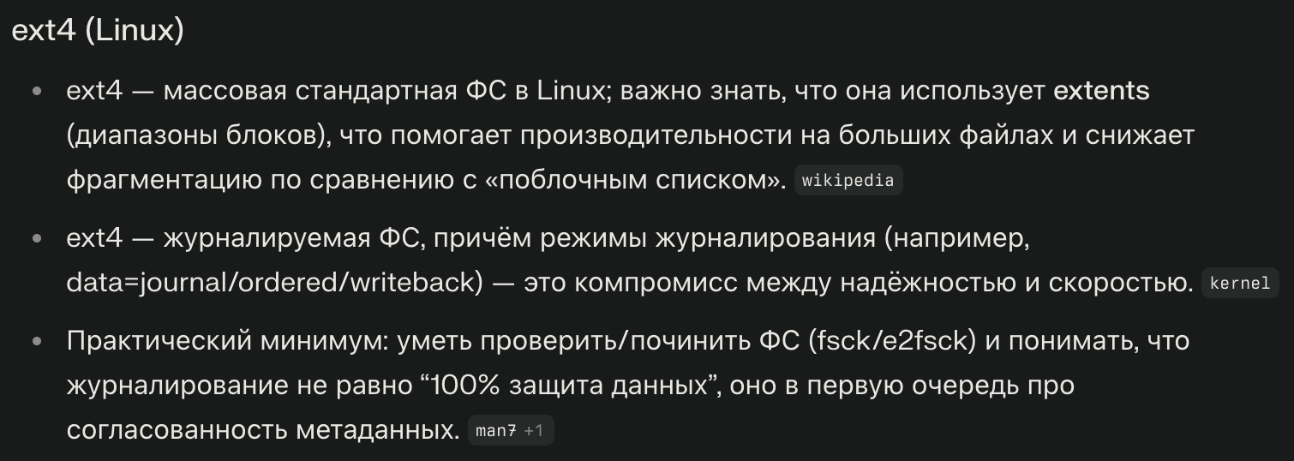

Slide 68
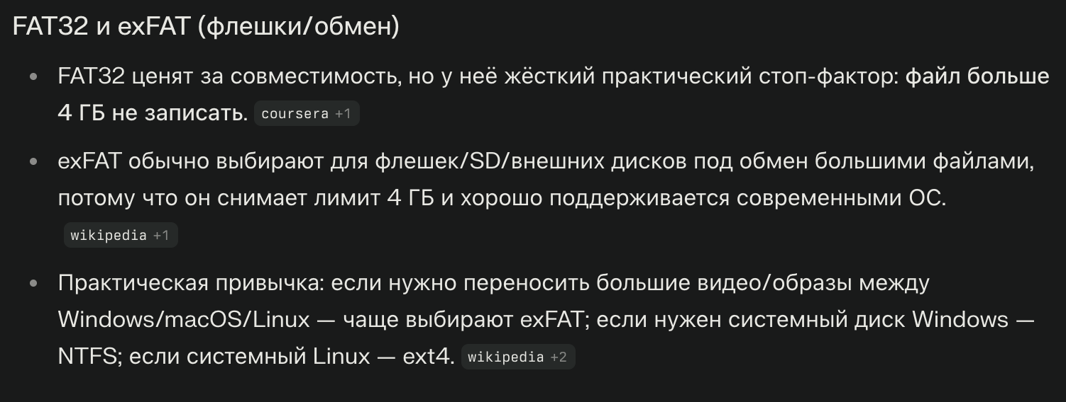

Slide 69
